Slide 1

莱氏星星
指导老师：俞熹
组员：胡子豪 李德昊 王伟光
汇报人：胡子豪 李德昊
2017.6.16
Notes:
各位同学大家好，接下来由我们组汇报课题五，莱氏星星。我们的汇报将会分为四个部分，其中第一部分的课题介绍以及第四部分的反思与讨论将由我来讲，中间的理论模型和实验部分将由李德昊同学来完成。

Slide 2
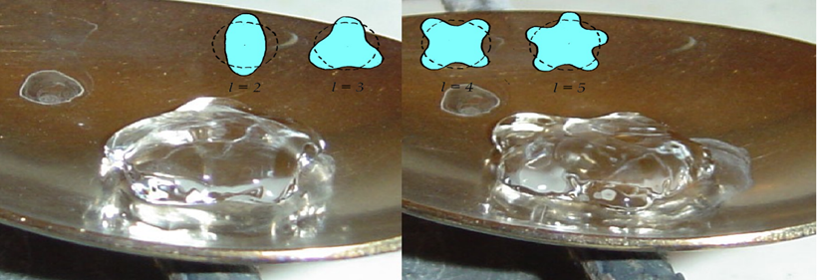
Problem No. 5 “Leidenfrost stars”
课题介绍
In the Leidenfrost effect, a water drop placed on a hot surface can survive for minutes. Under certain circumstances, such a drop develops oscillating star shapes. Induce different oscillatory modes and investigate them.
莱氏效应中，置于热表面的水滴可持续存在几分钟。在某些情况下，水滴会发展为振荡的星形状态。引入不同的振荡模式并探讨它们。
Notes:
那么下面我们进入第一部分，课题介绍，首先我们来一起看一下我们的题目：
莱氏效应中，置于热表面的水滴可持续存在几分钟。在某些情况下，水滴会发展为振荡的星形状态。引入不同的振荡模式并探讨它们。
在这个题干中有几个关键词，分别是：【莱氏效应】、【热表面】、【水滴】、【振荡的星形】、【引入】和【探讨】
其中【水滴】是我们的研究对象，【热表面】是产生【莱氏效应】所要求的，那么什么是【莱氏效应】呢？

Slide 3
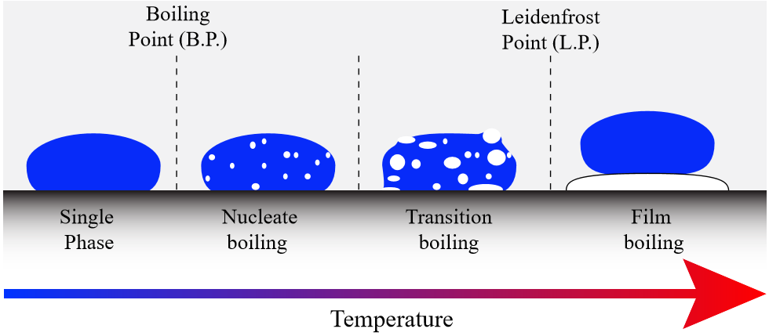
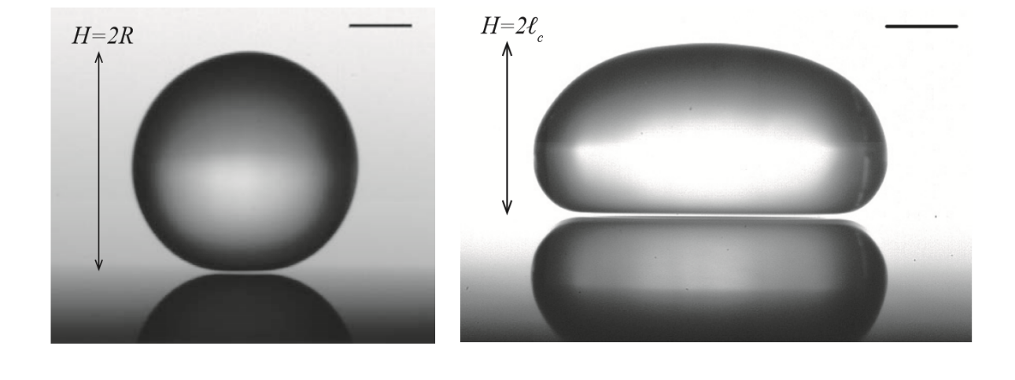
研究对象
A. 莱氏效应形成示意图
B. 真实液滴尺寸
蒸发的四个阶段
球状模型
圆柱模型
Reference：Non-wetting drops : from impacts to self-propulsion, Dan Soto
Notes:
我们从文献中找到这张图来讲解。我们可以看出图上有三条明显的分割线，随着表面温度上升，将液滴的蒸发划分为四个不同的状态。可以知道第一条线的温度大约是100℃，即水的沸点；中间那条线不在我们的研究范围内；最右边的分割线所指示的温度就是莱氏效应产生的温度，在我们的实验中大概是220摄氏度。所谓莱氏效应，是说当表面温度远大于液滴的沸点时，将会形成右边所示的薄膜蒸发状态，在这种状态下，液滴下表面液体快速蒸发形成一层空气垫，使液滴与表面分离，液滴的蒸发速率大大减缓，存在时间延长。这就是【莱氏效应】。而【星形振荡】是指在某些情况下，这些因为产生莱氏效应而悬浮的液滴会产生星形的振动，题目要求我们引入这些振动。
我们的研究对象是产生莱氏效应而悬浮的液滴，可以从理论上说明液滴在体积足够大的时候，它的高度是一个定值，在这种情况下，我们将半径较小的液滴抽象成球状模型，将半径较大的液滴抽象成圆柱模型，作为我们研究液滴振动的两种几何模型。

Slide 4
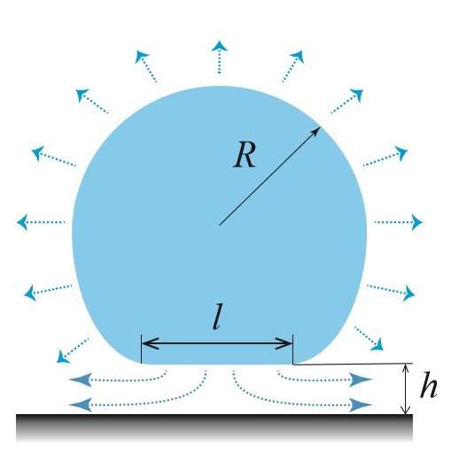
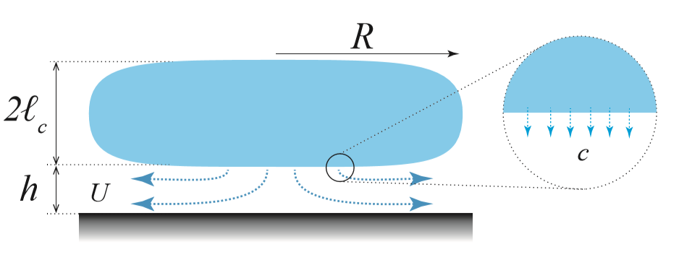
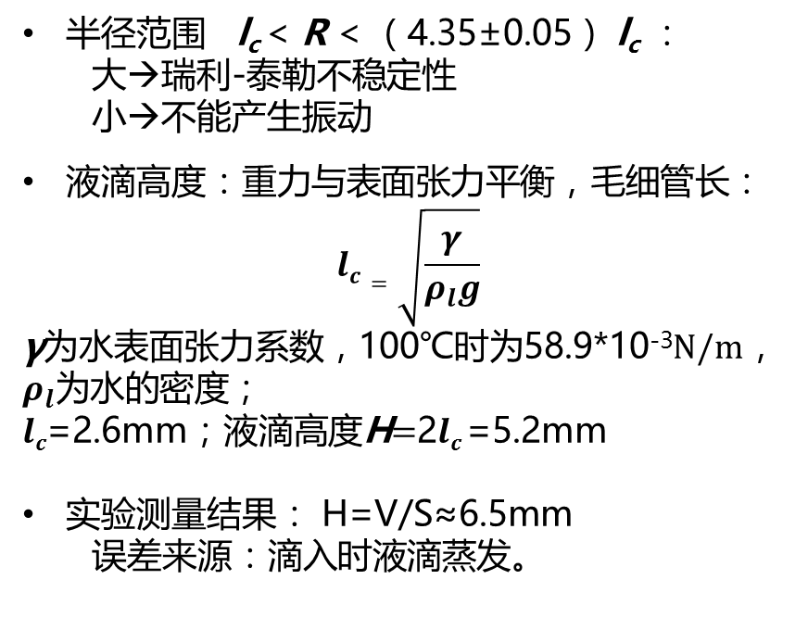
研究对象
C.近似模型及几何参量
半径范围 l_{c} < R < （4.35±0.05） l_{c} ：
  大→瑞利-泰勒不稳定性
  小→不能产生振动
液滴高度：重力与表面张力平衡$，毛细管长$：
$$lc=\sqrt{\frac{γ}{ρ_{l}g}}$$
γ为水表面张力系数，100℃时为58.9*10⁻³$N/m，ρ_{l}为水的密度；$
$lc$=2.6mm；液滴高度H$=$2$lc$ =5.2mm
实验测量结果： H=V/S≈6.5mm
  误差来源：滴入时液滴蒸发。
Reference：Non-wetting drops : from impacts to self-propulsion, Dan Soto
Notes:
。我们所研究的液滴半径范围是（4.35±0.05）l_{c} > R > l_{c} ，其中l_{c}指的是毛细管长，即液滴高度的一半。之所以取这个范围，是因为根据我们的实验，在半径过小时的时候液滴不会产生振动，半径过大时，液滴中心会产生大气泡从上方溢出而打断液滴的振动。
之前说到，液滴的半径是一个定值，这里是文献中根据重力与表面张力平衡所得到的液滴毛细管长的表达式，而液滴的高度是毛细管长的两倍。在这个表达式中，γ代表水的表面张力系数，ρ代表液滴的质量密度，在液滴处于莱氏效应时，液滴内部的温度由热电偶测得为96℃左右，因此表面张力系数取100℃时值，为58.9*10⁻³$N/m$，水的密度取为10^3千克每立方米，由此算得，液滴得高度即两倍的毛细管长约为5.2mm。作为对理论的一个验证，我们自己也做实验测量了液滴的厚度：先在高温表面上用注射器滴一毫升的水，待水完全滴入后，立刻从正上方拍照，将得到的照片进行定标和灰度处理，最终算得其面积，由此其高度约为6.5mm，相对误差较大，考虑到液滴滴入时蒸发所产生的肉眼可见的雾气，液滴的体积必定小于1毫升，而我们的计算式仍用一毫升计算，结果偏大，由此认为理论值是合理的。

Slide 5
研究对象
实验研究的相关参数【直接测量的】
表面温度T
液滴半径R
液滴振动频率f
Notes:
在该实验中，我们研究的主要参数为热表面的温度T，液滴蒸发半径R，和液滴振动频率f。
在进行正式实验之前，我们首先查阅了相关文献，通过理论计算得出了液滴振动的本征频率以及在某一温度下液滴半径随时间的变化关系，接下来将由李德昊同学介绍理论推导和实验部分。

Slide 6
理论部分
液滴振动的本征频率
研究目的：
了解液滴振动时各参数的内在关系，由此探讨影响或决定振动模式的相关参量；
理想状态着手，简化研究模型，忽略实际过程中的转动、液体表面不规则运动等对模型参数的影响。
Notes:
接下来我们介绍理想状态下液滴振动的模型。之所以要研究这个模型，首先是为了从理论上找到液滴振动时，有哪些参数决定了液滴的振动，以及这些参数之间的关系，即他们如何影响液滴的振动。其次是通过这个模型从理想状态入手研究液滴的振动，可以忽略实际过程中会出现的液滴旋转和其它不规则运动等对模型参数的影响。

Slide 7
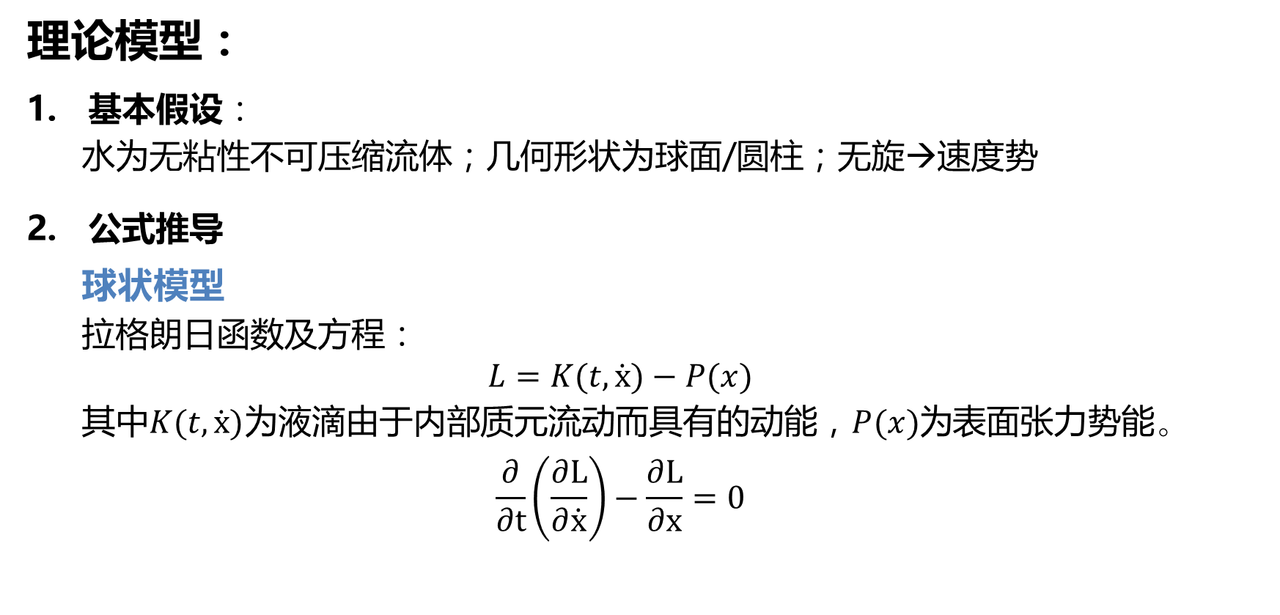
理论部分
理论模型：
基本假设：
  水为无粘性不可压缩流体；几何形状为球面/圆柱；无旋→速度势
公式推导
    球状模型
  拉格朗日函数及方程：
  $$L=K(t,\dot{x})−P(x)$$
  其中$K(t,\dot{x})$为液滴由于内部质元流动而具有的动能，$P(x)$为表面张力势能。
  $$\frac{∂}{∂t}\left(\frac{∂L}{∂\dot{x}}\right)−\frac{∂L}{∂x}=0$$
Notes:
在这个模型中我们做了几个基本假设，首先我们假设液滴的几何形状基本符合刚刚在第一部分介绍的球状或者圆柱状模型，其次我们假设水是无粘性不可压缩流体，最后，我们认为液滴中的速度场是无旋场，即存在一个描述它的速度势。
接下来介绍球面模型本征频率推导的大致过程：总体的思路是找出液滴振动时表面能和内部液体流动动能的表达式，带入到拉格朗日方程中解出液滴的振动方程，从而求得本征频率。首先我们要知道液滴势能的表达式，我们假设液滴振动的时候，在竖直方向上的位移是可以忽略的，由此我们可以将振动投影到二维，着重研究一个截面的振动。

Slide 8
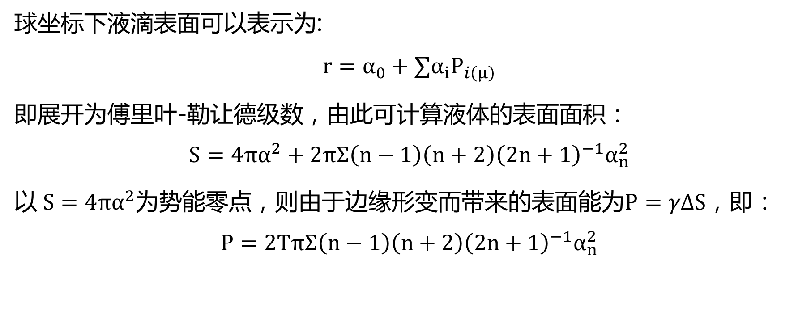

理论部分
液滴的表面能 $P$
球坐标下液滴表面可以表示为:
$$r=α_{0}+∑α_{i}P_{i\left(μ\right)}$$
即展开为傅里叶-勒让德级数，由此可计算液体的表面面积：
$$S=4πα^{2}+2πΣ\left(n−1\right)\left(n+2\right){\left(2n+1\right)}^{−1}α_{n}^{2}$$
以$S=4πα^{2}为势能零点，则由于边缘形变而带来的表面能为P=γΔS，即$：
$$P=2TπΣ\left(n−1\right)\left(n+2\right){\left(2n+1\right)}^{−1}α_{n}^{2}$$
Notes:
在球坐标系下，液滴的边界可以表示为傅里叶-勒让德级数展开，由此可以计算出液滴表面面积S。在S的表达式中我们可以看出前面一项是常数，因此可以把面积恰好等于这一项时定为表面张力能的势能零点。根据表面能等于面积乘以表面张力系数，就可以把液体的表面能P写成如下的表达式。

Slide 9
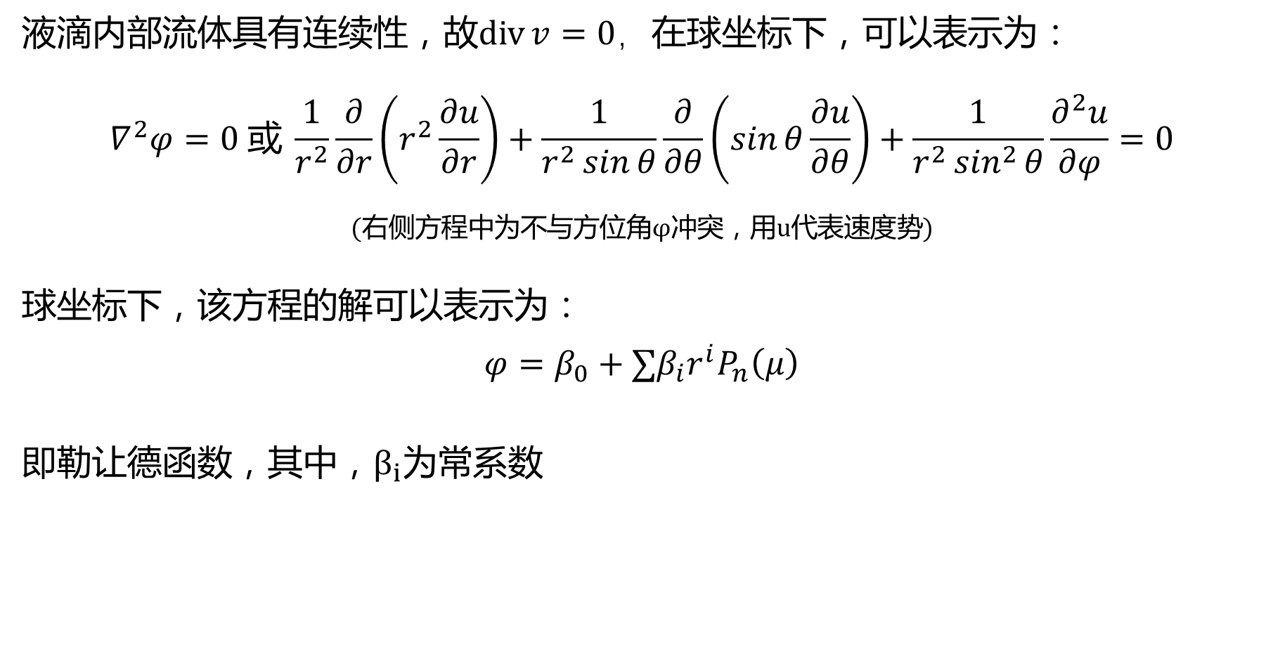
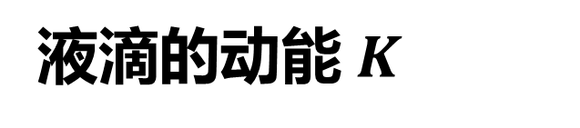
理论部分
液滴的动能$K$
液滴内部流体具有连续性，故$\operatorname{div}{v}=0$，在球坐标下，可以表示为：
$$∇^{2}φ=0 或 \frac{1}{r^{2}}\frac{∂}{∂r}\left(r^{2}\frac{∂u}{∂r}\right)+\frac{1}{r^{2}\sin{θ}}\frac{∂}{∂θ}\left(\sin{θ\frac{∂u}{∂θ}}\right)+\frac{1}{r^{2}\sin^{2}{θ}}\frac{∂^{2}u}{∂φ}=0$$
$$(右侧方程中为不与方位角φ冲突，用u代表速度势)$$
球坐标下，该方程的解可以表示为：
$$φ=β_{0}+∑β_{i}r^{i}P_{n}\left(μ\right)$$
即勒让德函数，其中，$β_{i}为常系数$
Notes:
接下来我们还需要得到动能的表达式。对于产生振动的液滴，其内部流速场具有连续性，即速度的散度等于零，将速度表达为速度势的梯度，则得到拉普拉斯方程，在球坐标系下，可以表示为如下的形式。满足这个方程的速度势的解可以表示为勒让德函数。

Slide 10
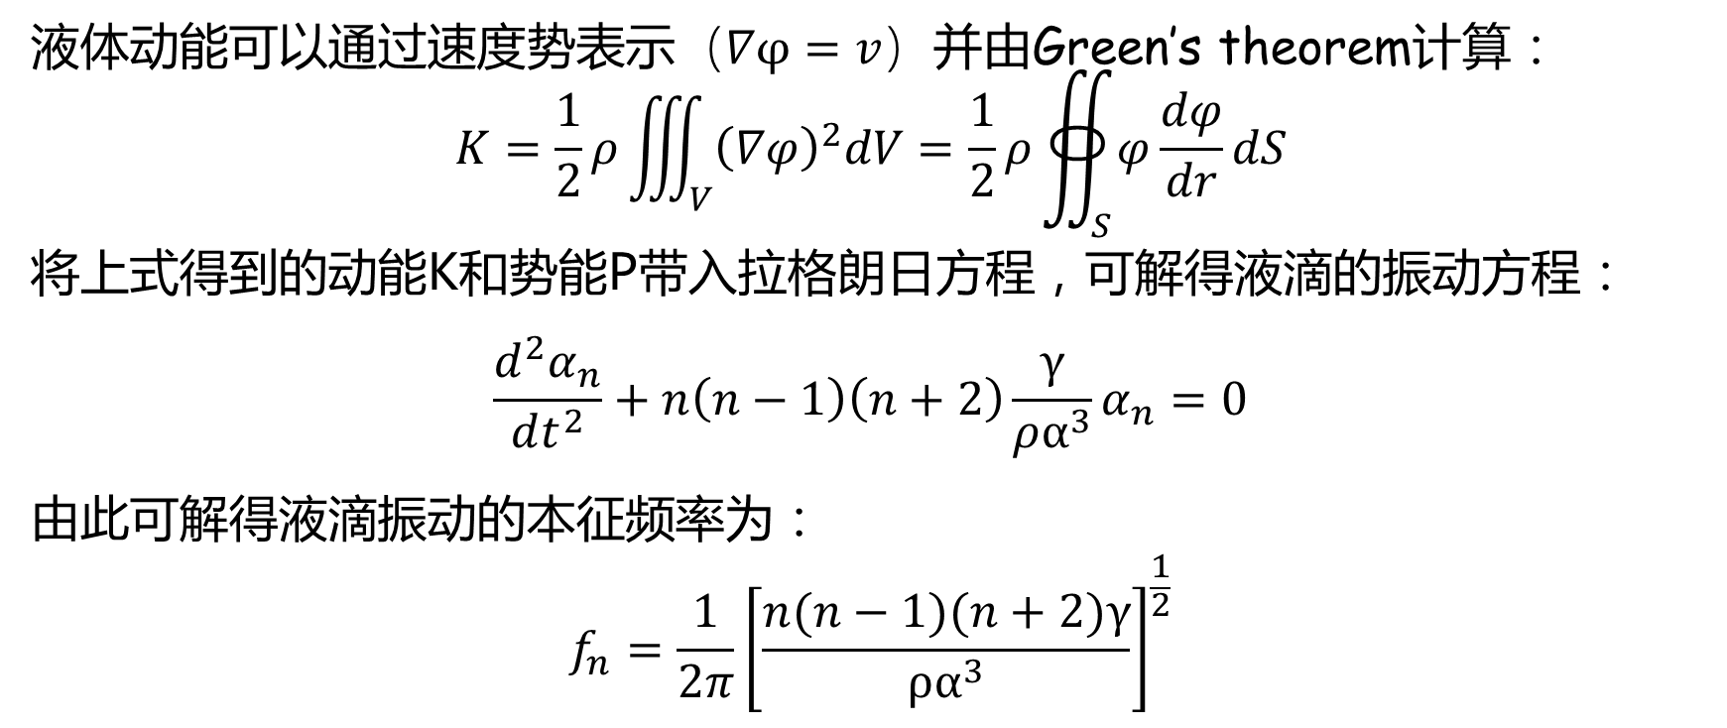
理论部分
液滴的动能$K$
液体动能可以通过速度势表示（$∇φ=v$）并由Green’s theorem计算：
$$K=\frac{1}{2}ρ\iiint_{V}{{\left(∇φ\right)}^{2}dV}=\frac{1}{2}ρ∯_{S}{φ\frac{dφ}{dr}dS}$$
将上式得到的动能K和势能P带入拉格朗日方程，可解得液滴的振动方程：
$$\frac{d^{2}α_{n}}{dt^{2}}+n\left(n−1\right)\left(n+2\right)\frac{γ}{ρα^{3}}α_{n}=0$$
由此可解得液滴振动的本征频率为：
$$f_{n}=\frac{1}{2π}{\left[\frac{n(n−1)(n+2)γ}{ρα^{3}}\right]}^{\frac{1}{2}}$$
Notes:
我们通过用二分之一速度的平方乘以密度对空间的积分来计算液滴的总动能，将其中的速度用速度势的梯度替换掉，就得到了一个能够通过格林公式计算的表达式。
我们将动能和上述得到的势能相减得到拉格朗日函数并带入到拉格朗日方程中，就可以得到如下所示得振动方程。在这个方程中，本征圆频率的表达式可以很容易的计算，从而也能够的到本征频率的表达式。可以看出，液滴振动的本征频率f的平方与半径R三次方的乘积是一个由n决定的三次多项式，n, f, R可以确定其中之一时，其他两个值也是一一对应的。值得注意的是，这个表达式中并没有温度，这说明液滴振动的本征频率并不是温度的函数，温度的改变不会影响以上三个参量的关系。

Slide 11
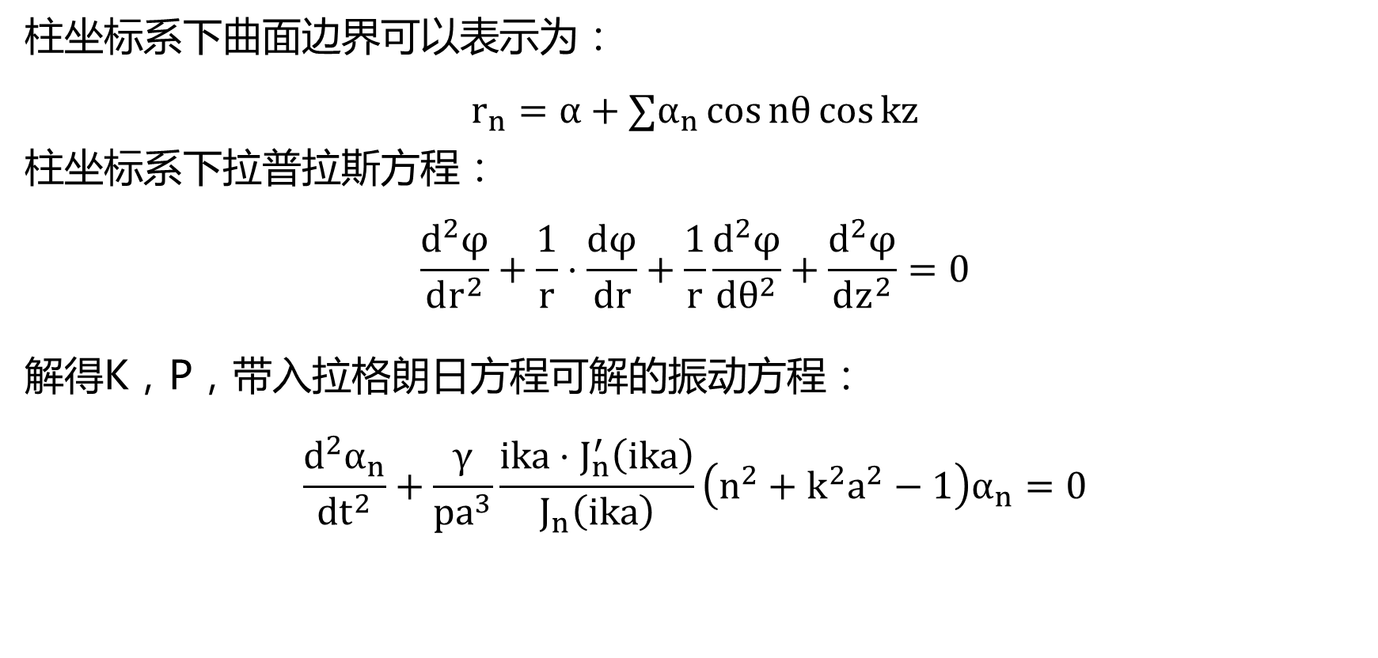
理论部分
    圆柱模型
柱坐标系下曲面边界可以表示为：
$$r_{n}=α+∑α_{n}\cos{nθ\cos{kz}}$$
柱坐标系下拉普拉斯方程：
$$\frac{d^{2}φ}{dr^{2}}+\frac{1}{r}⋅\frac{dφ}{dr}+\frac{1}{r}\frac{d^{2}φ}{dθ^{2}}+\frac{d^{2}φ}{dz^{2}}=0$$
解得K，P，带入拉格朗日方程可解的振动方程：
$$\frac{d^{2}α_{n}}{dt^{2}}+\frac{γ}{pa^{3}}\frac{ika⋅J_{n}^{′}\left(ika\right)}{J_{n}\left(ika\right)}\left(n^{2}+k^{2}a^{2}−1\right)α_{n}=0$$
Notes:
上述就是球面模型的推导过程，对于圆柱模型，推导的思路和过程也都相同的，只是在柱坐标下展开的液滴边界以及拉普拉斯方程的表达式有所不同，最终可以得到如下所示的振动方程，其中Jn是贝塞尔函数当r取平衡状态半径时的值。

Slide 12
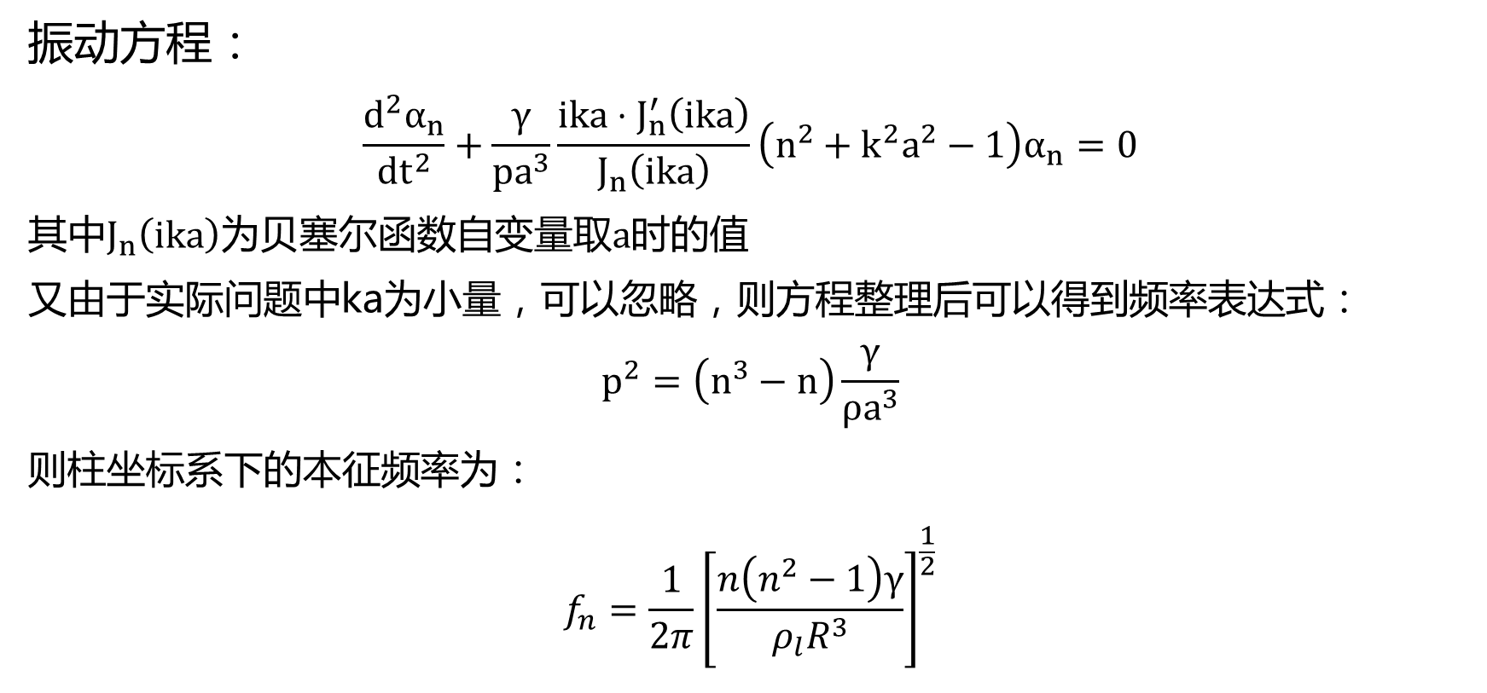
理论部分
    圆柱模型
振动方程：
$$\frac{d^{2}α_{n}}{dt^{2}}+\frac{γ}{pa^{3}}\frac{ika⋅J_{n}^{′}\left(ika\right)}{J_{n}\left(ika\right)}\left(n^{2}+k^{2}a^{2}−1\right)α_{n}=0$$
其中$J_{n}\left(ika\right)为贝塞尔函数自变量取a时的值$
$又由于实际问题中$ka为小量，可以忽略，则方程整理后可以得到频率表达式：
$$p^{2}=\left(n^{3}−n\right)\frac{γ}{ρa^{3}}$$
则柱坐标系下的本征频率为：
$$f_{n}=\frac{1}{2π}{\left[\frac{n\left(n^{2}−1\right)γ}{ρ_{l}R^{3}}\right]}^{\frac{1}{2}}$$
Notes:
由于实际问题中，ka是小量，可以忽略，因此方程简化为这样一个非常简单的表达式，我们可以由此得到本征频率的表达式，这与上述得到的表达式十分相似，只是将一个关于n的多项式由n+1换成了n+2。

Slide 13
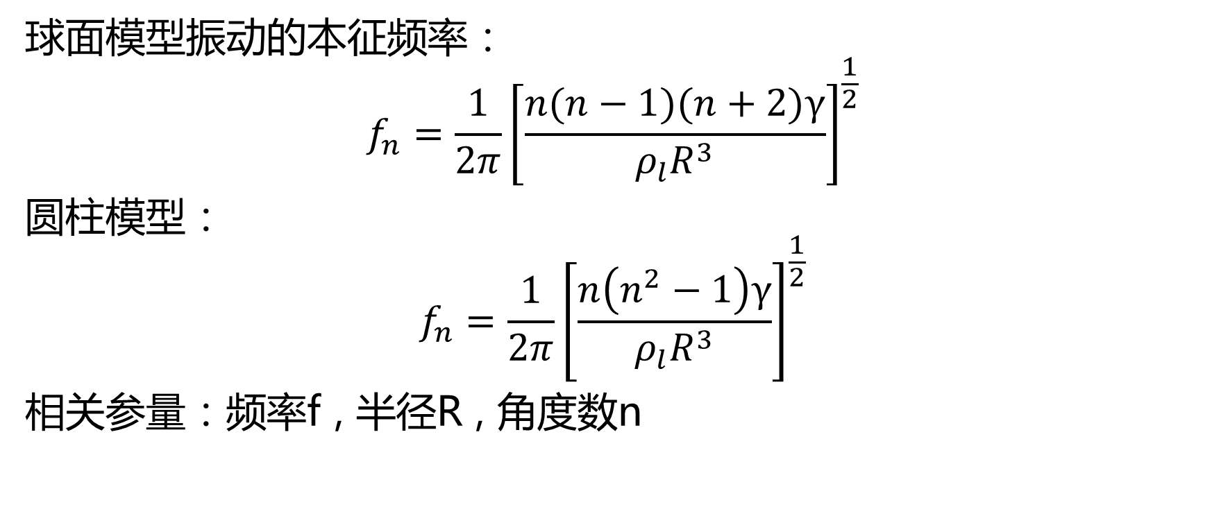
理论部分
结论：
球面模型振动的本征频率：
$$f_{n}=\frac{1}{2π}{\left[\frac{n(n−1)(n+2)γ}{ρ_{l}R^{3}}\right]}^{\frac{1}{2}}$$
圆柱模型：
$$f_{n}=\frac{1}{2π}{\left[\frac{n\left(n^{2}−1\right)γ}{ρ_{l}R^{3}}\right]}^{\frac{1}{2}}$$
相关参量：频率f , 半径R , 角度数n
Notes:
通过上述的讨论，我们了解到液滴振动时的频率f是由角度数n和液滴半径R所共同决定的，因此，我们在实验中重点测量了液滴振动时的半径和频率，并用其与角度数的关系进行了数据拟合。

Slide 14
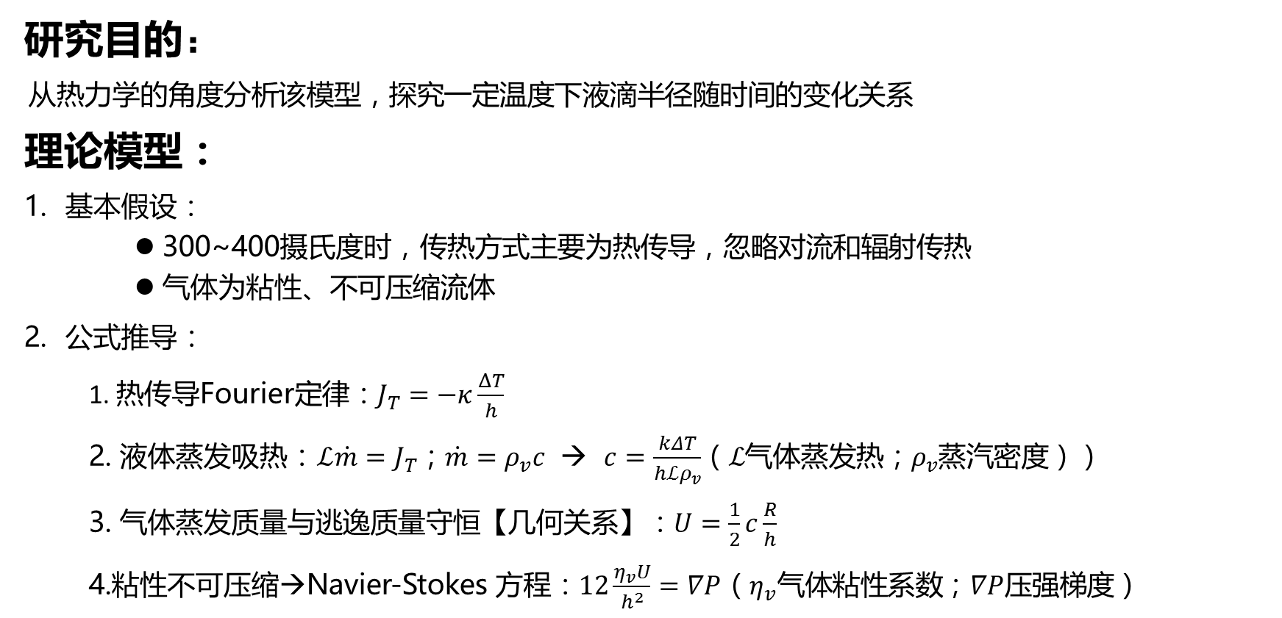
理论部分
研究目的：
从热力学的角度分析该模型，探究一定温度下液滴半径随时间的变化关系
理论模型：
基本假设：
    300~400摄氏度时，传热方式主要为热传导，忽略对流和辐射传热
    气体为粘性、不可压缩流体
公式推导：
1. 热传导Fourier定律：$J_{T}=−κ\frac{ΔT}{h}$
2. 液体蒸发吸热：$ℒ\dot{m}=J_{T}$；$\dot{m}=ρ_{v}c$ → $c=\frac{kΔT}{h{ℒρ}_{v}}$（$ℒ气体蒸发热；ρ_{v}蒸汽密度）$）
3. 气体蒸发质量与逃逸质量守恒【几何关系】：$U=\frac{1}{2}c\frac{R}{h}$
4.粘性不可压缩→Navier-Stokes 方程：$12\frac{η_{v}U}{h^{2}}=∇P$（$η_{v}气体粘性系数$；$∇P压强梯度$）
Notes:
接下来是液滴的导热模型，关于这个模型上一组同学已经介绍地很详细了，并且已经拟合出了较好的结果，而且由于我们在实验时没有系统地记录时间，因此也没有对这个理论进行数据拟合，而且之后的讨论中我们会说到关于加入液滴方式的一个变化，即直接通过加水制造一定半径的液滴，这将使得半径随温度变化的计算变得不必要。

Slide 15
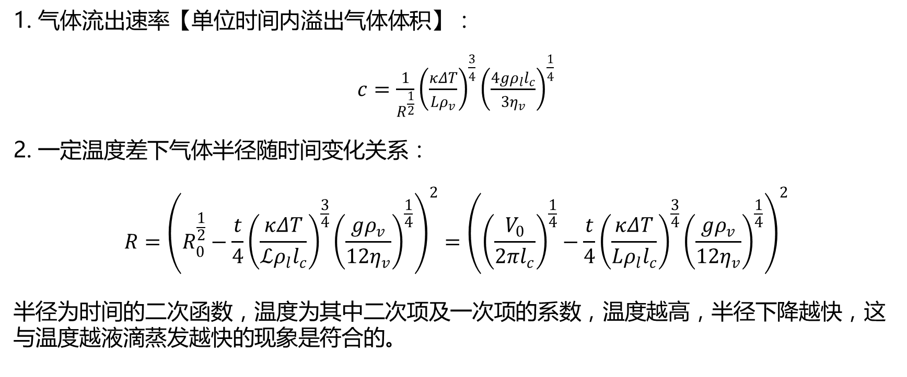
理论部分
结论：
1. 气体流出速率【单位时间内溢出气体体积】：
$c=\frac{1}{R^{\frac{1}{2}}}{\left(\frac{κΔT}{Lρ_{v}}\right)}^{\frac{3}{4}}{\left(\frac{4gρ_{l}l_{c}}{3η_{v}}\right)}^{\frac{1}{4}}$
2. $一定温度差下气体半径随时间变化关系：$
$$R={\left(R_{0}^{\frac{1}{2}}−\frac{t}{4}{\left(\frac{κΔT}{ℒρ_{l}l_{c}}\right)}^{\frac{3}{4}}{\left(\frac{gρ_{v}}{12η_{v}}\right)}^{\frac{1}{4}}\right)}^{2}={\left({\left(\frac{V_{0}}{2πl_{c}}\right)}^{\frac{1}{4}}−\frac{t}{4}{\left(\frac{κΔT}{Lρ_{l}l_{c}}\right)}^{\frac{3}{4}}{\left(\frac{gρ_{v}}{12η_{v}}\right)}^{\frac{1}{4}}\right)}^{2}$$
半径为时间的二次函数，温度为其中二次项及一次项的系数，温度越高，半径下降越快，这与温度越液滴蒸发越快的现象是符合的。
Notes:
。这里只对最终结果做一个介绍：半径是时间的二次函数，温度为其中二次项及一次项的系数，温度越高，半径下降越快，这与温度越液滴蒸发越快的现象是符合的。

Slide 16
实验部分
实验目的：
在热表面上加入水滴并对其蒸发的全过程进行观察记录或选择性记录振动出现的过程，对每次振动的相关参量进行测量
实验步骤：
打开电热板设置温度Ts进行加热，至自动断电时，将曲面圆盘放在电热板中央，待曲面圆盘温度稳定时（电热板自动断电），用热电偶测量其温度，记为To；
用注射器针尖吸取一定体积的去离子水，读取此时针筒中液面所在刻度，将针尖正对曲面中心将水注入，通过观察液面在注射器中的下降控制注入液体体积Vo；
手持摄像机在曲面正上方进行拍摄，将视频导入到计算机中进行分析。
Notes:
接下来是我们的实验部分。我们实验的目的是在热表面上加入水滴并对其蒸发的全过程进行观察记录、着重性记录震动出现的过程，对每次振动的相关参量进行测量，结合上述理论进行分析，最终探讨通过控制相关参量(f , R , T)，达到人为地主动地引入某一定振动模式的方法。
实验时，我们先打开电热板设置温度Ts进行加热，至自动断电时，将曲面圆盘放在电热板中央，待曲面圆盘温度稳定时（电热板自动断电），用热电偶测量其温度，记为To；用注射器针尖吸取一定体积的去离子水，读取此时针筒中液面所在刻度，将针尖正对曲面中心将水注入，通过观察液面在注射器中的下降控制注入液体体积Vo；手持摄像机在曲面正上方进行拍摄，将视频导入到计算机中进行分析。

Slide 17
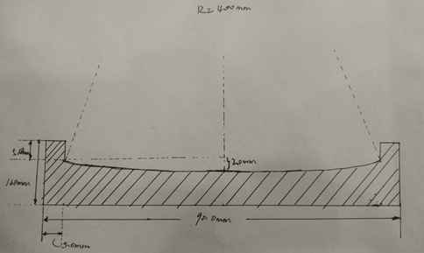
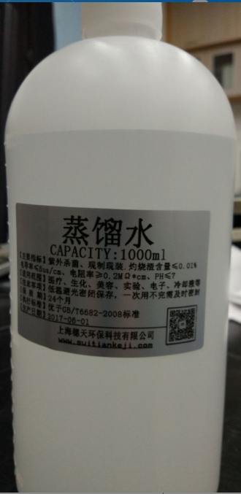
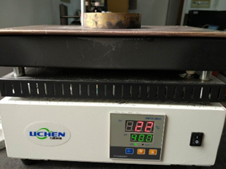
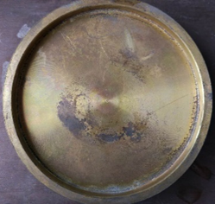
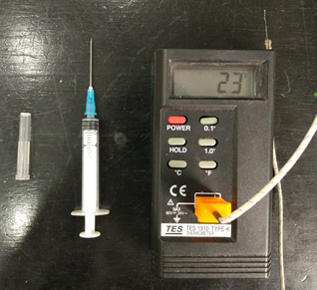
实验部分
实验装置：
去离子水
控温加热板（<=400℃）
黄铜平板
注射器 热电偶
Notes:
我们的实验装置有最高温度为400℃的控温加热板，K型热电偶，注射器，铝合金平板和黄铜平板，这是曲面的几何尺寸图。

Slide 18
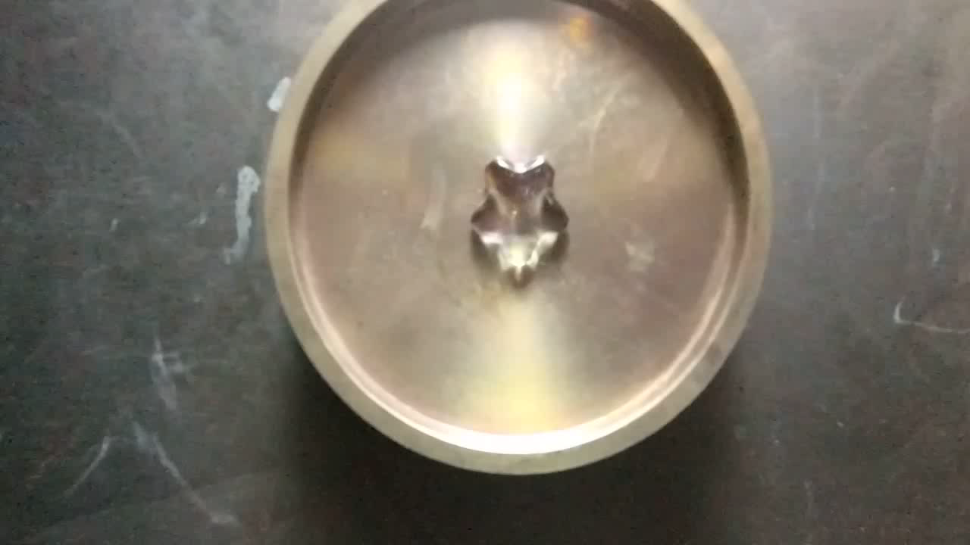
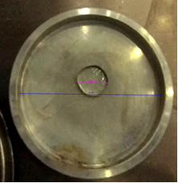
实验部分
数据测量方法
Tracker测量相关参数
半径：恢复到近圆形时测量
频率: 完全恢复到原位置时测量（两次“振动”）
Notes:
我们用tracker测量星形振动的频率和半径。测量半径时，以液滴恢复到圆形时为准；测量频率时，以液滴完全恢复到原来的位置为准。【放视频进行说明，两个周期】

Slide 19
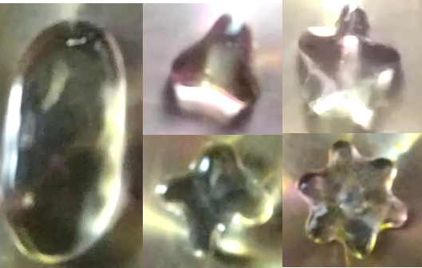
实验部分
实验结果
观察结果：n=2 , 3 , 4 , 5 , 6
Notes:
这里是我们的实验结果，我们一共观察到了角度数n=2~6的五种振动模式。

Slide 20
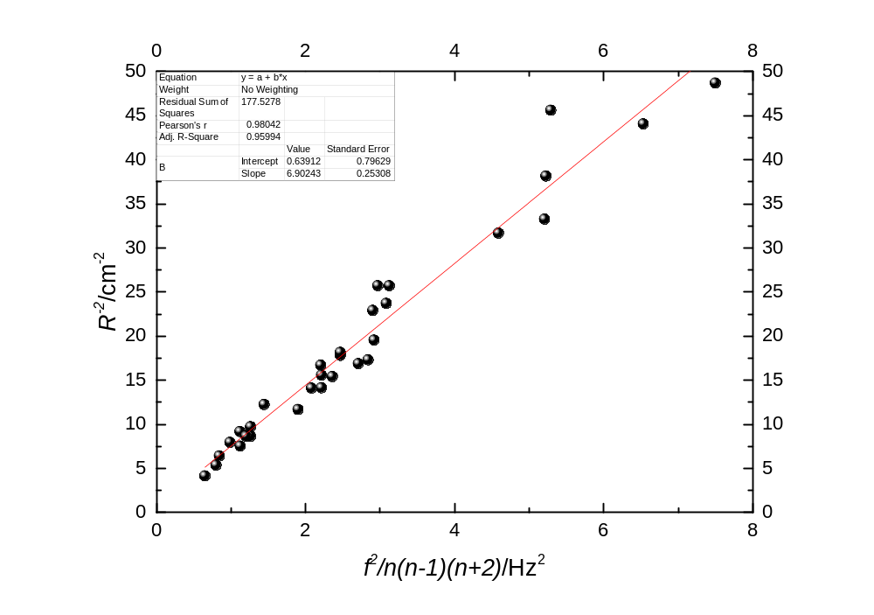
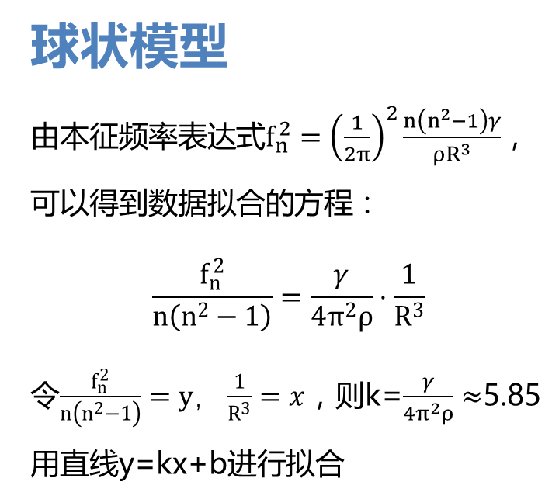
本征频率拟合：
实验部分
球状模型
由本征频率表达式$f_{n}^{2}={\left(\frac{1}{2π}\right)}^{2}\frac{n\left(n^{2}−1\right)γ}{ρR^{3}}$，可以得到数据拟合的方程：
$$\frac{f_{n}^{2}}{n\left(n^{2}−1\right)}=\frac{γ}{4π^{2}ρ}⋅\frac{1}{R^{3}}$$
令$\frac{f_{n}^{2}}{n\left(n^{2}−1\right)}=y，\frac{1}{R^{3}}=x$，则k=$\frac{γ}{4π^{2}ρ}≈$5.85用直线y=kx+b进行拟合
Notes:
我们根据液滴的本征频率模型，用频率的平方与n的多项式的比值对半径三次方的倒数作图，并对数据进行了拟合

Slide 21
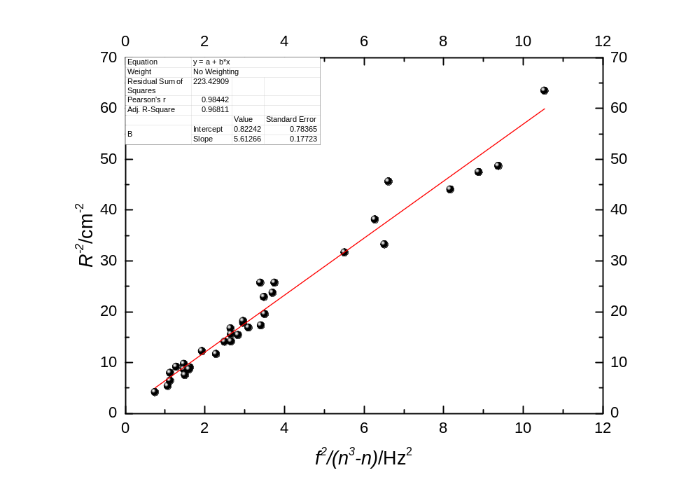
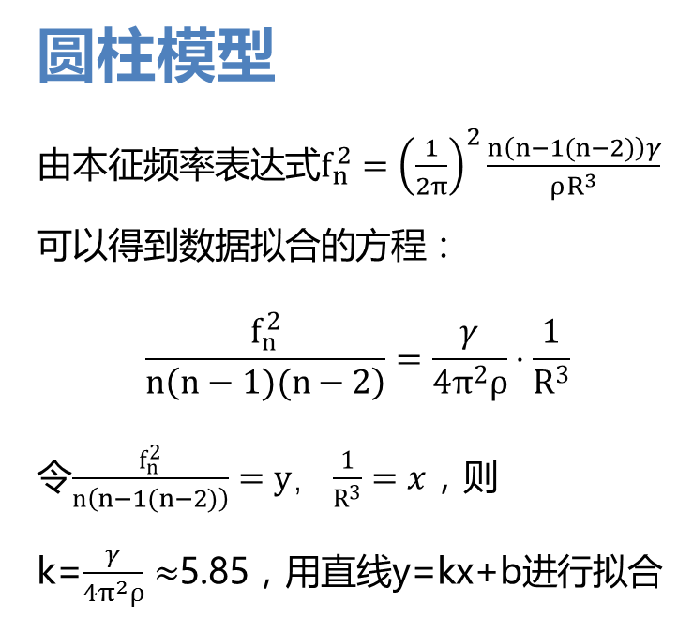
本征频率拟合：
实验部分
圆柱模型
由本征频率表达式$f_{n}^{2}={\left(\frac{1}{2π}\right)}^{2}\frac{n\left(n−1(n−2)\right)γ}{ρR^{3}}$可以得到数据拟合的方程：
$$\frac{f_{n}^{2}}{n\left(n−1)(n−2\right)}=\frac{γ}{4π^{2}ρ}⋅\frac{1}{R^{3}}$$
令$\frac{f_{n}^{2}}{n\left(n−1(n−2)\right)}=y，\frac{1}{R^{3}}=x$，则k=$\frac{γ}{4π^{2}ρ}≈$5.85，用直线y=kx+b进行拟合
Notes:
，圆柱频率和球面频率的R²均为0.98，线性都较好。根据公式计算直线的斜率应该为5.85，而两条直线的斜率分别为5.6和6.9，由此可以知道，圆柱模型的拟合效果好于球面模型，这与实际过程中液滴半径远大于液滴厚度的情况是符合的。

Slide 22
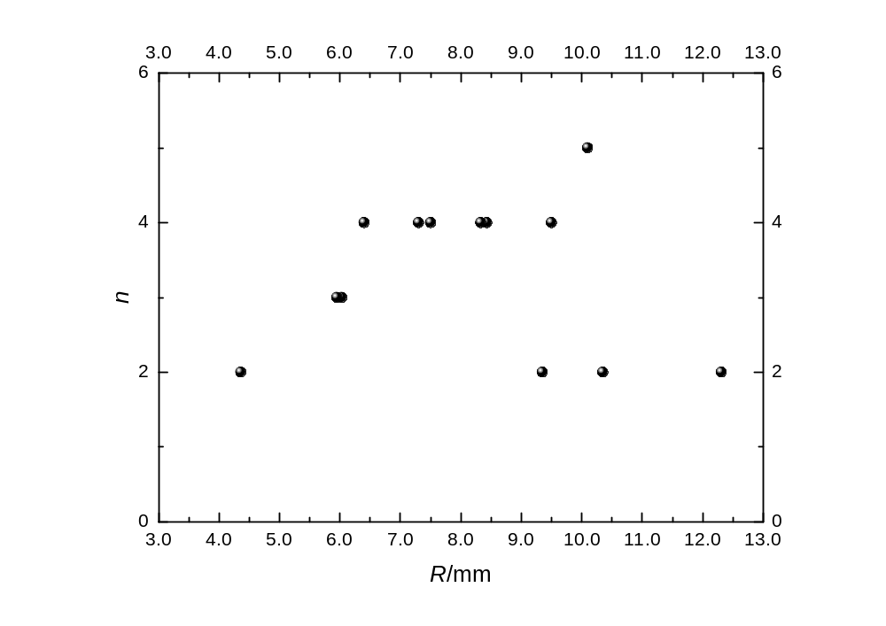
实验部分
振动模式随半径分布：
330℃铝合金曲面
Notes:
我们还给出了330℃和400℃液滴的振动模式随半径变化的分布。从图中我们可以看出，两角的振动通常在半径很大和半径很小时出现，三角、四角和五角的振动出现的半径有依次增大的趋势。而对于六角来说它出现的半径范围分布很大，在半径较大和半径较小都有可能出现。

Slide 23
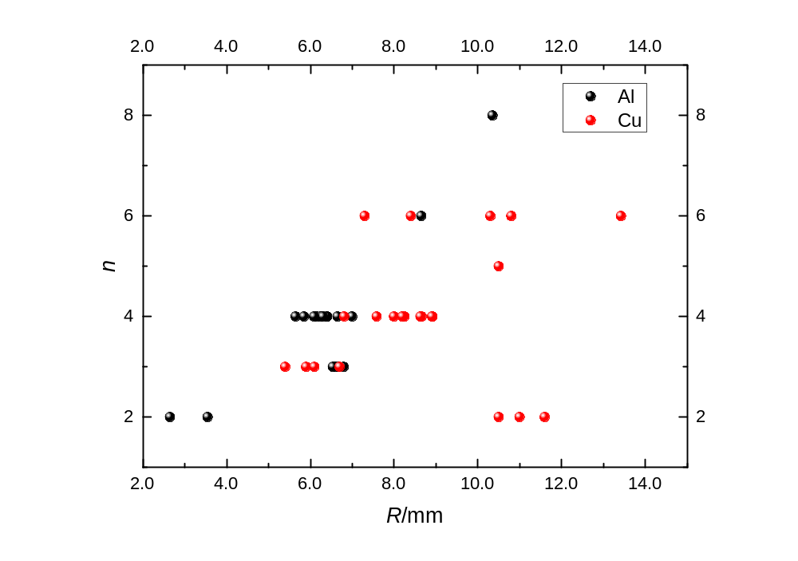
实验部分
振动模式随半径分布：
400℃曲面
Notes:
。我们把在铜曲面和铝曲面上得到的400℃的数据汇总到一张图上，给出了400℃下一定半径下振动模式出现的分布情况，通过这张图，我们可以人为控制加入液滴的半径来引入一定的振动模式。
以上就是我们的理论和实验部分，接下来由胡子豪同学为我们介绍课题的讨论与反思。

Slide 24
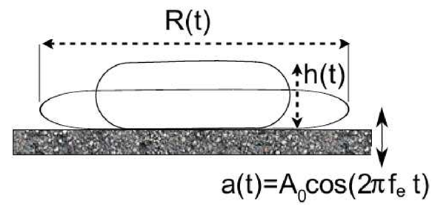
理论部分
讨论与反思
类比：振动产生的参变振动模型
Ref：Star-drops formed by periodical excitation on an air cushion- a short review, Philippe Brunet
非浸润平板受迫振动实验：
将液滴置于非浸润平板上，通过调节平板的振动频率使液滴产生振动，观察其与施加频率的关系。
Notes:
那么接下来我来介绍对于这个课题的总结和反思。
首先是理论部分的讨论，通过阅读文献，我们了解到，当将液体置于一个非浸润的平板上，并对平板施加一定频率的振动的时，液滴在某些频率下会产生振动。我们自己尝试用蜂鸣片来做这个实验，但是由于蜂鸣片的表面不是非浸润性的材料，因此结果是不理想的。

Slide 25
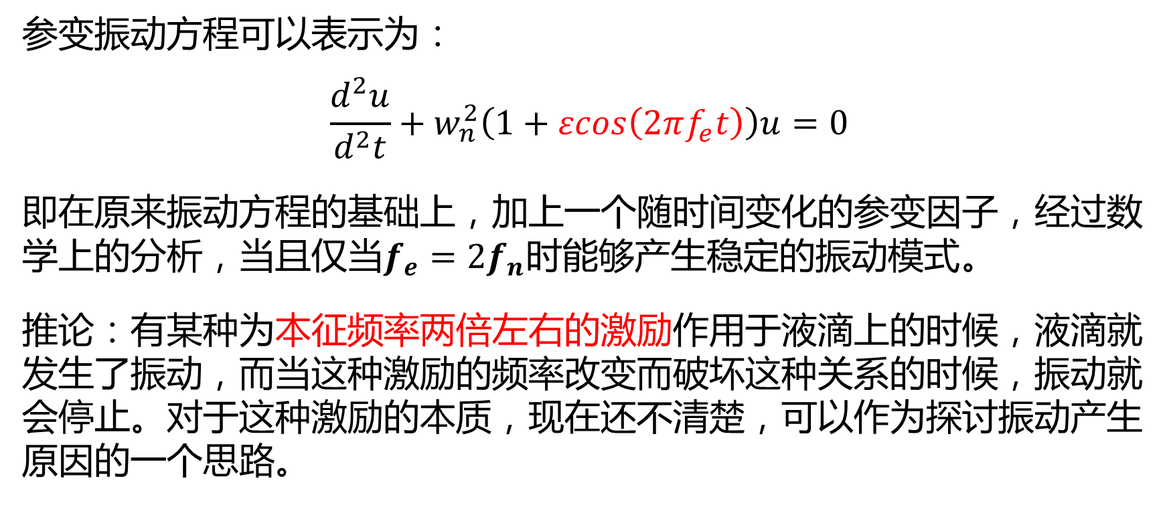
讨论与反思
参变振动方程可以表示为：
$$\frac{d^{2}u}{d^{2}t}+w_{n}^{2}（1+εcos（2πf_{e}t））u=0$$
即在原来振动方程的基础上，加上一个随时间变化的参变因子，经过数学上的分析，当且仅当$f_{e}=2f_{n}时能够产生稳定的振动模式$。
推论：有某种为本征频率两倍左右的激励作用于液滴上的时候，液滴就发生了振动，而当这种激励的频率改变而破坏这种关系的时候，振动就会停止。对于这种激励的本质，现在还不清楚，可以作为探讨振动产生原因的一个思路。
Notes:
在这个模型中，液滴的振动可以用参变振动方程来描述，也就是在原振动方程中，把本征频率乘以一个随时间变化的周期性的因子，其频率等于平板震动的频率。通过数学上的分析可以发现，当且仅当平板振动频率约为液滴本征频率的两倍时，液滴能够产生稳定的振动。通过这个实验的类比我们可以知道，在莱氏效应中液滴之所以能够产生稳定的振动，很可能是因为下方的蒸汽层对其施加了一个频率为其本征频率两倍的激励，可以确定这种激励来源于蒸汽层对液滴的作用，但对于其本质我们尚不清楚，可以作为探讨振动产生原因的一个思路。

Slide 26
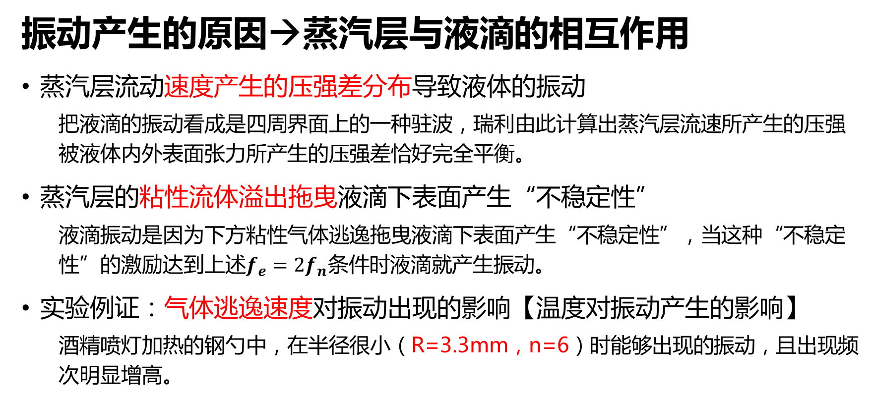
讨论与反思
振动产生的原因→蒸汽层与液滴的相互作用
蒸汽层流动速度产生的压强差分布导致液体的振动
  把液滴的振动看成是四周界面上的一种驻波，瑞利由此计算出蒸汽层流速所产生的压强被液体内外表面张力所产生的压强差恰好完全平衡。
蒸汽层的粘性流体溢出拖曳液滴下表面产生“不稳定性”
  液滴振动是因为下方粘性气体逃逸拖曳液滴下表面产生“不稳定性”，当这种“不稳定性”的激励达到上述$f_{e}=2f_{n}条件时液滴就产生振动。$
实验例证：气体逃逸速度对振动出现的影响【温度对振动产生的影响】
  酒精喷灯加热的钢勺中，在半径很小（R=3.3mm，n=6）时能够出现的振动，且出现频次明显增高。
Notes:
其次是振动产生原因的一些可能的原因。一种是蒸汽层流动速度所产生的压强差导致液体的振动；另一种是因为下方粘性气体逃逸拖曳液滴下表面产生“不稳定性”从而产生振动。作为实验的一个验证，我们用酒精喷灯加热钢勺到900℃度，在该温度下除了观察到上述半径范围内的振动模式，还观察到了半径很小的，仅为3.3毫米的六角振动，这比在400摄氏度下出现6角振动的最小半径7.3毫米少了一半。由此可以说明温度升高时，由于蒸发变快，蒸汽层流速增大，从而能够导致液滴在较小的半径产生在较低温度不会产生的振动模式。但是仅在300℃-400℃范围内改变温度时，该现象是不很明显的。

Slide 27
讨论与反思
关于对液滴几何模型的修正
1. 并非真正的球形和圆柱形；
2. 在半径大的时候对球面模型的符合程度反而好，这与直观不符。
Notes:
最为理论的最后部分，我们希望能够对液滴的几何模型做一定的修正。因为液滴在振动的时候并非真正的球形和圆柱形，而且虽然之前所展示的圆柱模型的斜率与实际更加符合，但是一定半径下通过球面模型计算出频率值却与实验值符合的更好，这使得我们认为液滴振动的几何模型还有进一步修正的必要。

Slide 28
实验部分
讨论与反思
可重复性
目前液滴引入方法：在平板上加一定量体积的水，观察其到蒸发完为止的全过程。
  缺陷：可重复性差。
  实验的随机性：每次实验中液滴滴入的方式无法做到完全相同，从而导致了初值条件不同；考虑到系统几乎处于无摩擦的状态，对于初始条件可能有很敏感的依赖性。
2. 后期改进：针尖对准中心注入，并用针尖阻止液滴的移动，保证其在曲面中心的位置且为圆形。
  现象基础：当液滴处于圆形时，更容易产生振动。
Notes:
接下来是关于实验部分的讨论内容。首先是关于实验可重复性差的问题。目前我们引入液滴的办法是将液滴直接注射在热表面上，但实际上这种实验方法有它的局限性。因为每次实验中液滴滴入的方式无法做到完全相同，从而导致了初值条件不同；考虑到系统几乎处于无摩擦的状态，对于初始条件可能有很敏感的依赖性，从而导致了初始条件有微小不同的液滴之后的振动状态完全不同。
我们观察到，当液滴处于圆形并且静止时，比处于不规则的平动或两角振动状态更加容易产生多角的振动。因此在后续的实验中，我们对实验的方法进行了改进：用针尖对准中心进行注入，并用针尖控制液滴的移动，尽量保证它以圆形处于曲面中心的位置，尝试在一定半径下实现对振动模式的引入，在这种引入模式下，探究半径随温度变化的关系就成为了不必要的。
当然，这种方法存在固有的缺陷，包括人手控制的不精确性等等。因此我们在后续的过程中还将用曲率更大的曲面来进行实验，一方面是尝试限制液滴半径范围的不稳定性，另一方面是可以将液滴限制在曲面的中心，防止液滴的不规则运动；由此，我们希望能够观察到n=7，8及以上的振动模式。

Slide 29
讨论与反思
曲面实验克服不稳定性
用曲面做实验，尝试克服液滴的不稳定性，得到半径/角度数更大的振动模式，同时能够将液滴局限在中心，保证其为圆形。
液滴振动的变化与衰减
五角衰减后，经过一段时间成三角，中间不出现四角。文献中，液氮能够连续变化，液氧也出现了这种不连续性。
液滴旋转及两角振动等运动对振动模式形成的影响
Notes:
曲面的作用已经说过了。这里再列举两个在我们的实验中经常出现的其他现象。首先是关于液滴振动变化与衰减，很多情况下液滴的振动都不会连续出现，但目前每当出现五角振动时，后面紧随的都是三角振动，而不会出现四角的振动，一方面可能是由于实验此处不够导致的结果，另一方面也可能是有理论作用的结果。||以及我们观察到，当液滴半径较大，约大于5毫米以后，几乎每次都会出现大半径两角振动，而当这种震动持续时间较长时，在整个过程中都不会出现多角的振动，因此我们猜测，这可能对震动的引入是不利的。最后一个很有趣的现象是，每次多角振动开始之前，液滴都会产生剧烈的旋转，这种旋转对于液滴产生振动的影响也是我们后续研究的内容之一。

Slide 30
后续计划
讨论与反思
实验上
增加实验的数量，收集更多的数据，统计出一定温度下液滴半径与振动角度数n相互选择的关系。
理论上
通过阅读文献探索导致液滴产生振动的真正原因及其数学表达式；在理论上对液滴的几何模型进行修正，由此对本征频率进行修正。
技术上
用Mathematica对液滴的振动图形进行模拟。
Notes:
综上所述，我们的后续计划是：一方面实验上增加实验的数量，继续统计一定温度下半径R和振动角度数n的关系；另一方面理论上，继续阅读文献，探究液滴振动产生的原因，尝试对液滴的几何模型进行修正；最后，我们希望用Mathematica对液滴的振动进行模拟。
以上就是我们汇报的全部内容，谢谢大家！

Slide 31
参考文献
[1]. 《理论力学》，梁昆淼， P61-63
[2]. 《流体力学》下册，周光坰，P1-P32
[3]. Hydrodynamic, Sir Horace Lamb, six edition, P473-P475
[4]. Non-wetting drops : from impacts to self-propulsion, Dan Soto
[5]. Star-drops formed by periodical excitation on an air cushion- a short review, Philippe Brunet
[6]. Maximum size of drops levitated by an air cushion, Jacco H. Snoeijer, 【M】Philippe Brunet
[7]. Leidenfrost Dynamics, David Qu´er´ e
[8]. Geometry of the Vapor Layer Under a Leidenfrost Drop, J.C. Burton

Slide 32
Thank You!

